Slide 1
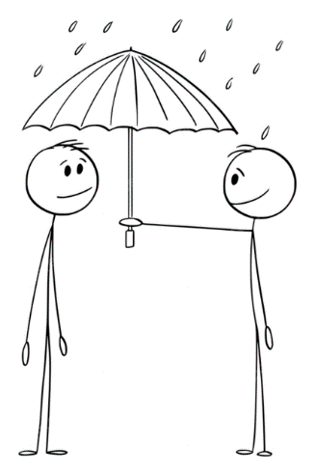
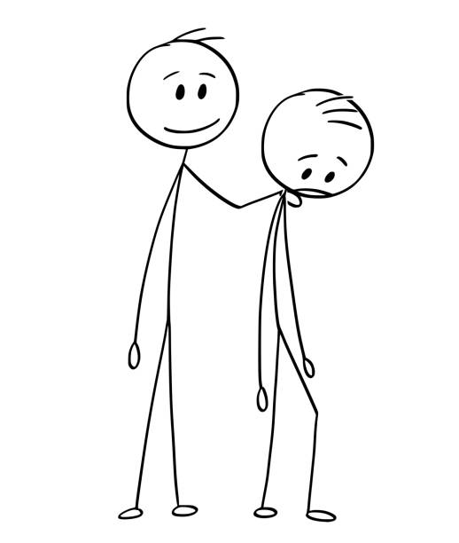
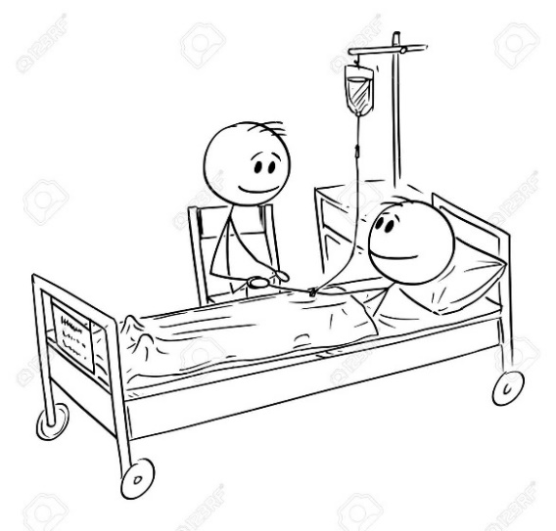
Quelle présence j’offre à l’autre lorsque je le visite …?
…
…
…
…
…
…
…
…

Slide 2
Une visite, c’est un peu comme une petite lumière que l’on approche doucement de la personne qui souffre

Slide 3
« Si tu aimes vraiment, alors tu es au bon moment et à la bonne place »

Slide 4
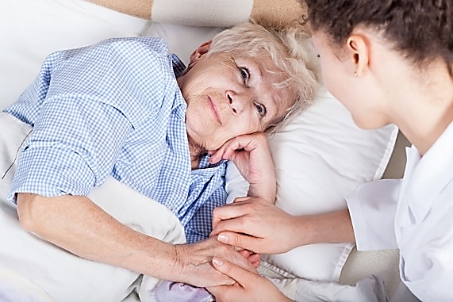
« être présent » pour une personne
Être présent à l’autre par une présence bienveillante, cela signifie que nous souhaitons marcher à ses côtés, qu’elle que soit la route sur laquelle elle se trouve sans la juger, sans essayer de la changer. Quand nous sommes réellement présents pour elle, nous ouvrons nos cœurs, nous offrons un espace de soutien inconditionnel, et nous laissons de côté les jugements et le contrôle.
Pour réellement la soutenir dans sa propre croissance et à un moment précis (chagrin, un temps d’hospitalisation, le placement en EHPAD etc…). Etre juste prêts à nous mettre en retrait de manière à ce qu’elle fasse ses propres choix. Être présent n’est pas quelque chose de réservé aux professionnels. C’est quelque chose qui reste à notre portée - les uns pour les autres – pour nos partenaires, nos enfants, nos amis, nos voisins, et même des étrangers qui se sentent mal sur notre trajet de bus quotidien. Même seul, on est toujours l’autre de quelqu’un.

Slide 5
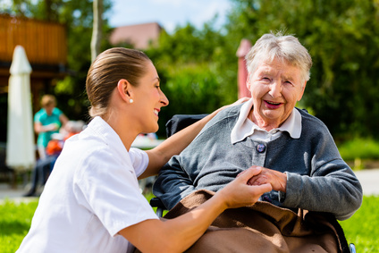
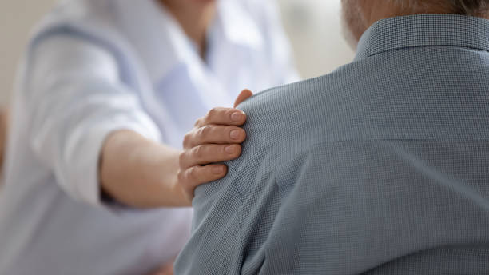
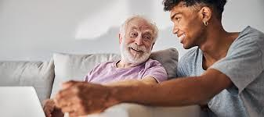
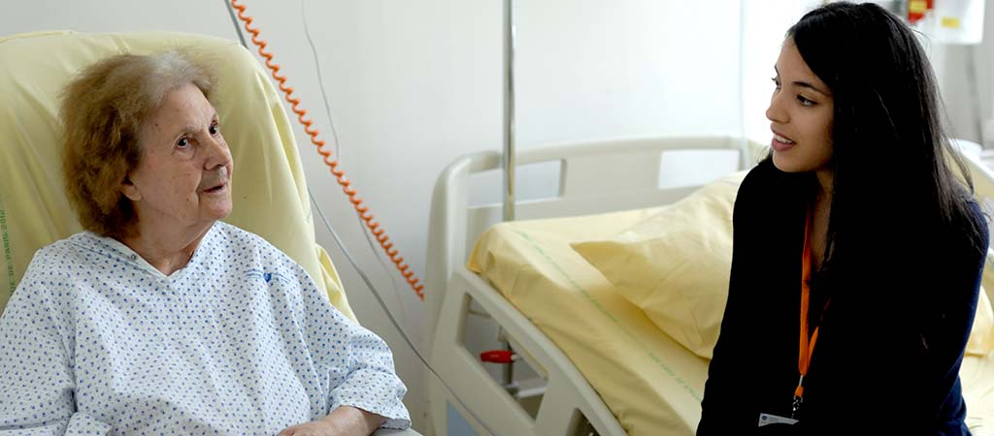
qu’est-ce que j’apporte et reçois de la visite, quelle présence j’offre à l’autre ?
J’apporte quoi au juste ? un témoignage, le journal de la paroisse, ce que je suis, mon sourire et ma considération, mon attention à l’autre, un verre d’eau, un conte ou une chanson, un moment de prière…à vous de poursuivre cette liste
Je reçois : l’honneur d’être reçu et accueilli, la grâce d’un temps spécial empli d’humanité, de compassion, ce que me confie la personne car le lien de confiance a été rendu possible. J’accepte que je peux être moi-même visité par l’autre
Quelle présence j’offre ? La présence du Christ ressuscité, la présence du Saint Esprit sans prétention, ou alors une simple présence vraie et vivante, sans intention ni étalage de mes convictions, une présence à la fois respectueuse et qui peut marquer la personne visitée, une présence qui peut faire reculer l’isolement et la solitude, tout en sachant que la suite ne m’appartient pas

Slide 6
Article sur notre sujet
Solidarité Fin de Vie Etre présent à l'autre par une écoute bienveillante. L’écoute est un préalable à la réponse aux besoins fondamentaux de la personne.
Ecouter permet de rejoindre ses préoccupations (partager ses émotions), de l’informer (répondre à ses demandes), de la reconnaître (manifester qu’on prend conscience de ce qu’elle vit)de l’accompagner (être présent pour que soient soulagées ses souffrances) …
Ecouter les mots, les maux et aussi les silences, les gestes, les regards. Se rendre présent à l’autre avec une infinie bienveillance. Goûter ensemble le présent comme on vit un évènement. C’est si simple que cela s’apprend, en ayant à cœur de les laisser s’exprimer sans interpréter, juger, ramener à soi…
(Source : Guide 10 idées solidaires - Alliance VITA)

Slide 7
Comment communiquer de manière claire ?
Quelques astuces :
* Toujours se présenter de façon claire et sans ambiguïté, si la personne donne des signes d’incompréhension, répéter plus lentement et vérifier qu’elle ait bien compris
* Repérer si la personne est mal voyante, malentendante ou ne peut plus parler
et s’adapter au mieux – l’écriture peut aider -
* Demander à éteindre la télé et préciser qu’on la rallume à la fin de notre visite
* Accueillir pleinement ce qui va se vivre, laisser parler la personne sans l’interrompre, être prêt à ne rien dire
* Si la personne vous dit qu’elle est trop fatiguée ou ne souhaite pas votre visite, tâcher de ne pas le prendre personnellement et la remercier pour son honnêteté. Si cela est possible, lui proposer de revenir à un moment plus opportun
* Deux mots à retenir : humilité et considération
* Créer un contenant rassurant pour les émotions complexes,
les peurs, les traumatismes, etc.
* Ne pas hésiter à reformuler ce qui est dit et ressenti. Cela aide la personne à se sentir en confiance et, si elle le désire, à se confier plus en profondeur. Ne pas tomber dans le conseil immédiat.

Slide 8
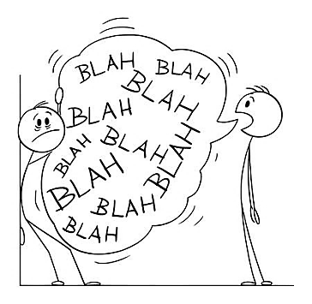
Comment faire quand je suis fragilisé, déstabilisé par une situation, ou pas tout à fait disponible ? Questions ouvertes où chacun peut partager des idées, des conseils, son expérience. A vous la parole :
* Quand je ne suis pas vraiment à l’écoute, car moi- même fatigué ou dépassé par la situation
* Être maladroit, faire des gaffes parce que oui, ça arrive même aux plus doués d’entre nous !
* Quand je me sens comme noyé sous le flot de paroles de l’autre
* L’auxiliaire n’est pas médiateur, ne peut pas « arranger la situation » qui pose problème
* Visiter c’est aussi entrer dans l’espace intime de la personne, là où elle demeure pour un temps plus ou moins long, et je dois vérifier si j’y suis bienvenu ou non…Cette offrande peut à tout moment être refusée. Comment est-ce que je vis ce refus ? Suis-je blessé , mal à l’aise ou pas reconnu ? Est-ce que cela fragilise ma position ?
* Les difficultés qui s’opposent à une bonne écoute et qui ne dépendent pas de moi, par ex. la télé
* Cela demande d’être à la fois honnête et modeste car il arrivera à coup sûr que l’autre vienne me bousculer aussi à son tour. Quelle est ma posture à ce moment-là ?
* Comment je gère des questions délicates comme celle de la mort
* Comment j’essaye de créer du lien malgré tout, quand l’autre semble ne plus être vraiment là, comme absent ou dans un ailleurs

Slide 9
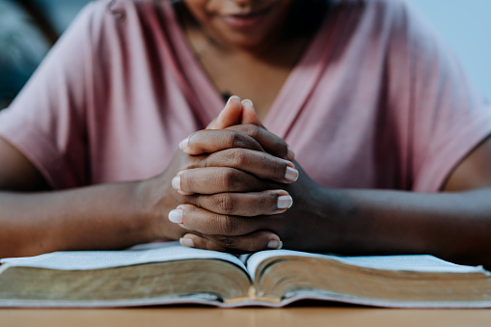
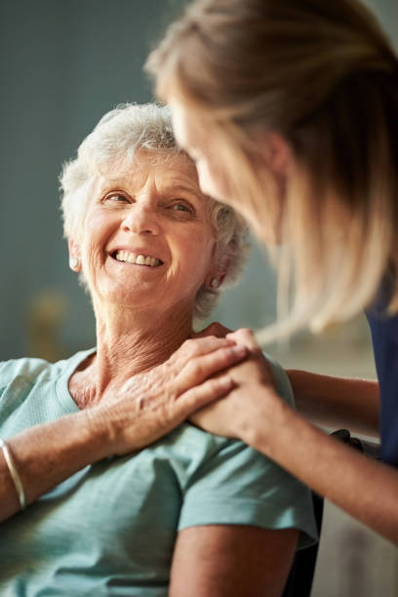
Dans les situations éprouvantes, quels sont mes recours ? Comment je me console de la souffrance exprimée ?
A vous de choisir la photo qui répond le mieux à cette question

Slide 10
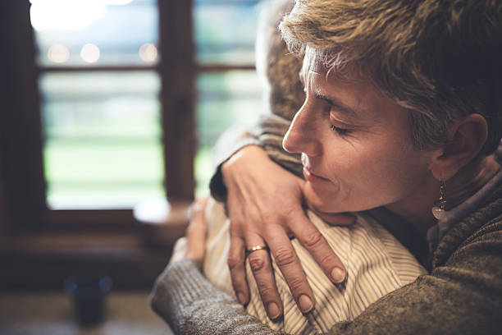
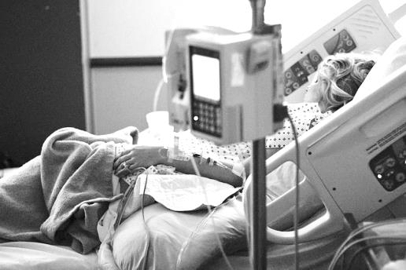
Etre en relation avec l’autre, c’est aussi être présent à ce qui se passe en soit
Et justement, que peut-il bien se passer ?
Être présent à l’autre, c’est prendre le risque d’être soi-même touché, atteint en son for intérieur. Quels sont les déclencheurs ?
* L’apparence physique qui me surprend, me heurte ou m’impressionne
* Les paroles qui me sont données, qui me touchent et j’ai envie de pleurer, de rire ou carrément de partir (oui ça peut arriver)
* Lorsque le chagrin de la personne (patient ou proche) me traverse littéralement et la
compassion est à son comble. Dans un élan que je ne peux retenir, je peux être amené
à prendre cette personne dans mes bras pour la consoler.
* Quand je suis témoin de la déchirure intérieure qui ravage l’autre
* La peur d’être maladroit ou la peur de ne pas savoir quoi dire
* Le sentiment d’impuissance
* La joie peut survenir. Ne pas la laisser passer et lui donner toute sa place
C’est un moment à part avec l’autre car il m’autorise à le rejoindre sur ce
terrain-là de sa vie intime. Ne pas esquiver, ne pas fuir, accueillir simplement ce qui
est à vivre et à traverser avec elle ou lui.
Jésus lui-même a connu cela, le fait d’être « ému jusqu’aux larmes »

Slide 11
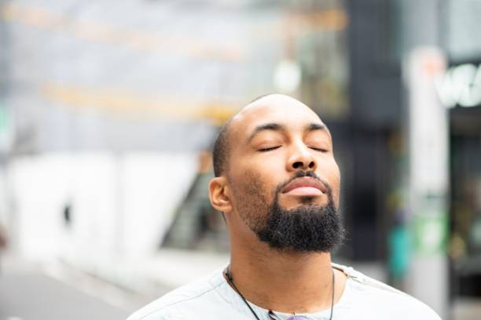
Comment je réagis ?
* J’en parle, sans jamais trahir la confidentialité
* Je mets tout ça dans une sorte de tiroir interne pour passer à autre chose
*Je fais une pause dans un endroit isolé et je prie
* Je vais boire un café ou un thé
* Je sors pour respirer
* Je passe une bonne nuit là-dessus et « ça ira mieux demain »
*Je reconnais à la fois mon impuissance et toute la force d’amour que Dieu me donne pour aller auprès de ceux-là et je Lui passe le relais
* Je réalise et j’assume que je peux être touché au-delà de mes limites et j’arrête là les visites pour aujourd’hui
* J’accepte sereinement que je n’ai pas réponse à tout
* J’assume totalement que je ne suis ni sauveteur ni sauveur de qui que ce soit

Slide 12
Être assez humble pour reconnaître que bien des choses nous échappent , être surtout présent à l’autre, témoin de l’amour du Christ. Lui aussi bien présent dans toutes nos profondeurs

Slide 13
Bonne route à tous sur les chemins de visites, d’humanité, de fraternité, chemins habités et déjà fréquentés par notre Dieu d’amour
« Va avec la force que tu as. »
Juges 6/14

